Slide 1






UBND QUẬN HẢI AN
TRƯỜNG TIỂU HỌC ĐẰNG HẢI
MÔN TIẾNG VIỆT 4
LUYỆN TỪ VÀ CÂU: DANH TỪ

Slide 2
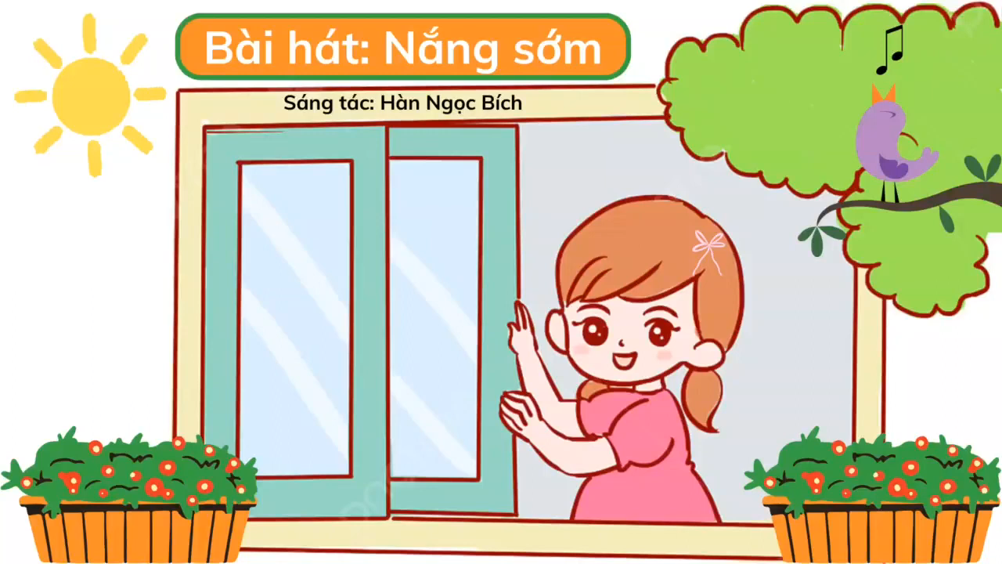

Slide 4

Bài 1: Tìm các từ chỉ sự vật trong những câu sau:
Mẹ giao cho Hồng chăm sóc cửa nhà, quét tước, dọn dẹp.
Chích bông năng nhặt sâu, bắt mối phá mùa màng và cây cối.
Những cơn mưa ở mùa vụ tiếp theo giúp các cánh đồng dần xanh tươi trở lại.

Slide 6
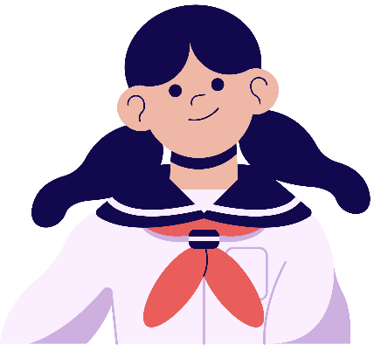
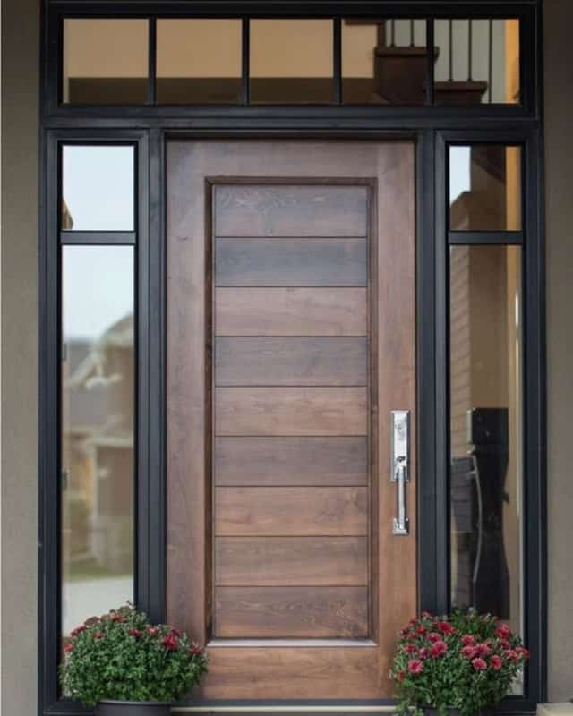
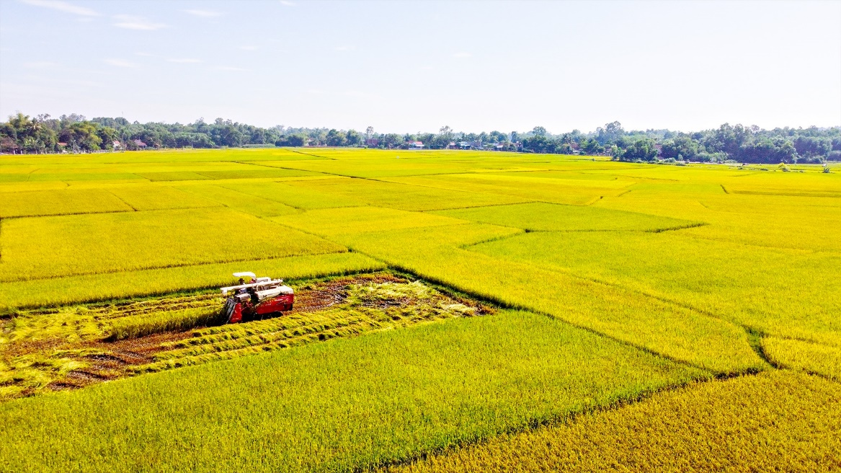
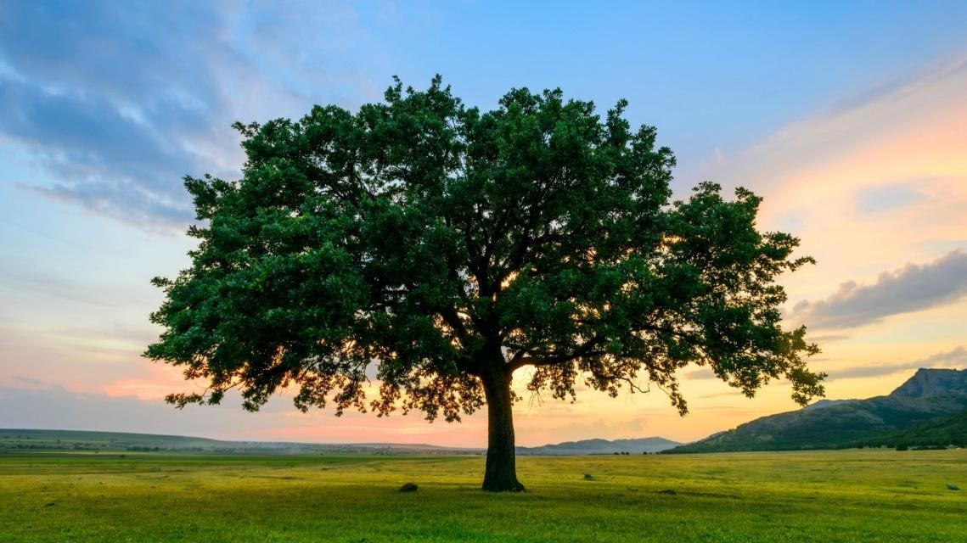
Chỉ người
Mẹ
Hồng
Chỉ vật
Cửa nhà
Cánh đồng
Cây cối

Slide 7
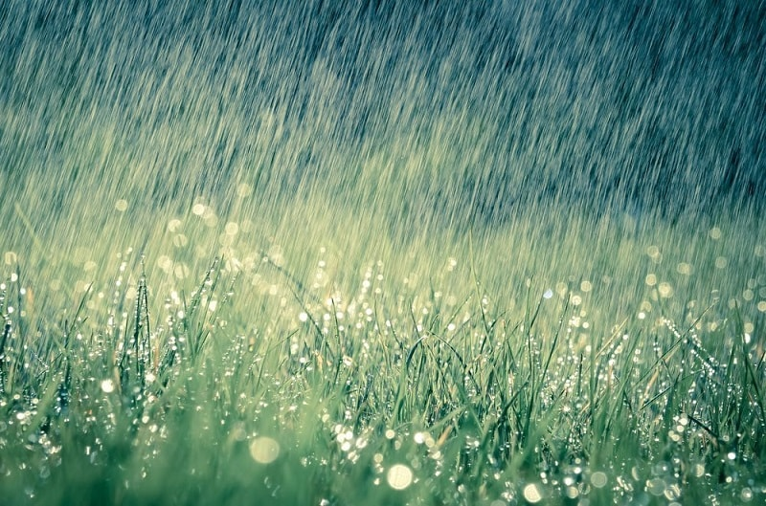
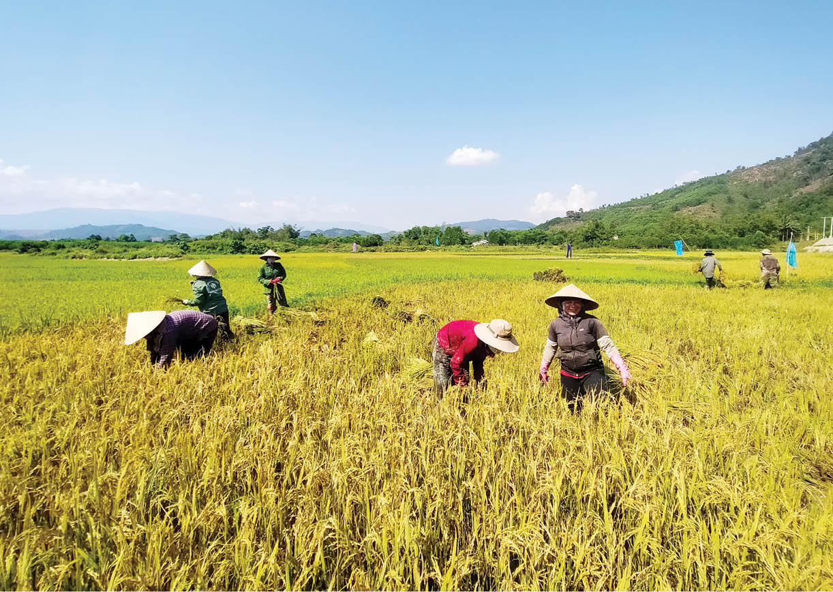
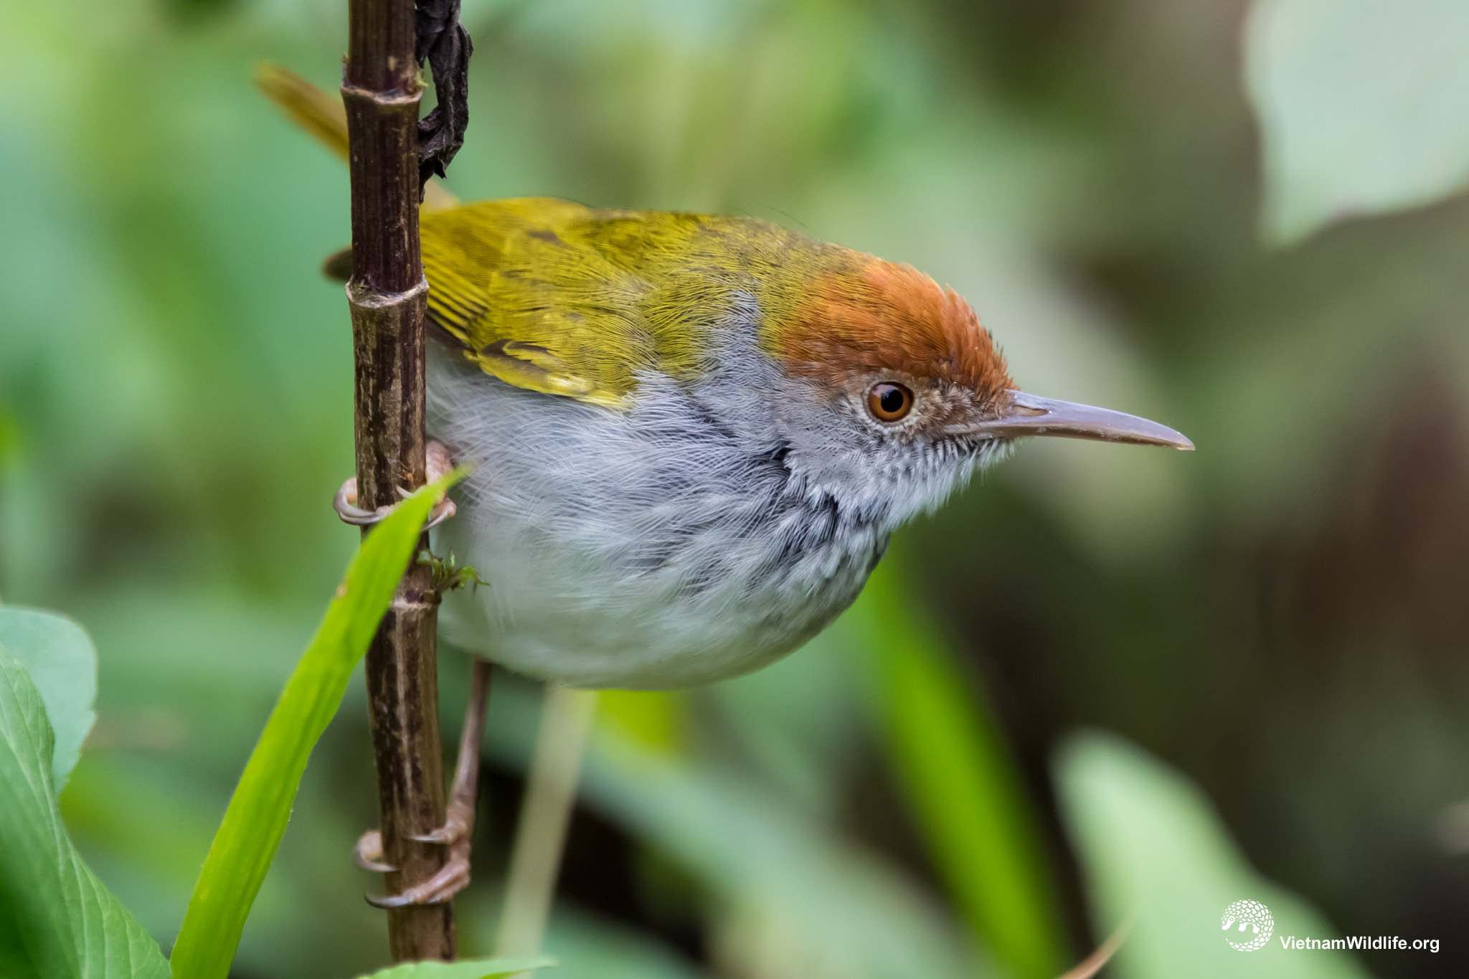


Chỉ hiện tượng tự nhiên
Cơn mưa
Mùa màng
Mùa vụ
Chỉ thời gian
Chỉ con vật
Chích bông
Sâu
Mối

Slide 9

Thảo luận nhóm 4
Bài 1:
Tìm danh từ trong câu sau:
Có khi nào bạn biến thành hoa, thành quả, thành một ngôi sao, thành ông Mặt Trời đem lại niềm vui cho mọi người như trong các câu chuyện cổ tích mà bác gió thường rì rầm kể suốt đêm ngày chưa?
Theo Trần Hoài Dương

Slide 11
« ch÷ k× diÖu
Ô chữ kì diệu gồm có 6 ô hàng ngang để gợi ý cho chùm từ khoá.
Mỗi đội được quyền chọn hai gợi ý và cả bốn đội cùng trả lời trong vòng 30 giây. Trả lời đúng một gợi ý được 10 điểm.
Nếu trả lời được từ khoá trong hai gợi ý đầu thì được 80 điểm.
Trả lời được từ khoá trước gợi ý của chương trình thì được 40 điểm. Trả lời được từ khoá sau khi có gợi ý của chương trình thì được 20 điểm.
Nếu đội nào trả lời sai từ khoá thì bị loại khỏi phần thi này.

Slide 12



« ch÷ k× diÖu
30
29
28
27
26
25
24
23
22
21
20
19
18
17
16
15
14
13
12
11
10
9
8
7
6
5
4
3
2
1
0
1
A
D
A
2
B
C
Ô
N
G
A
N
N
Ó
N
3
C
4
D
C
H
Ớ
P
5
E
T
Ổ
6
F
G
Ừ
N
G
Ô chữ hàng ngang số 5 gồm 2 chữ cái
Nơi các loài chim coi như ngôi nhà của mình.
Ô chữ hàng ngang số 4 gồm 4 chữ cái
Chỉ hiện tượng thời tiết xảy ra khi trời có giông?
Ô chữ hàng ngang số 2 gồm 6 chữ cái
Chỉ người bảo vệ an ninh, trật tự xã hội.
Ô chữ hàng ngang số 3 gồm 3 chữ cái
Chỉ đồ vật dùng để đội trên đầu che nắng, che mưa?
Ô chữ hàng ngang số 1 gồm 2 chữ cái
Chỉ bộ phận bài tiết mồ hôi ?
Gợi ý
Ô chữ hàng ngang số 6 gồm 4 chữ cái
Chỉ loại củ có vị cay dùng làm mứt trong ngày Tết?
D
A
N
H
T
Ừ
Chìa khóa

Slide 13



